Slide 1


Электрическая цепь: последовательное и параллельное соединение
Автор презентации: Presentacium.ru

Slide 2

Введение
В этой презентации мы рассмотрим основные типы соединений в электрических цепях — последовательное и параллельное. Проанализируем их характеристики, преимущества и практическое применение. Также сравним мощность, распределение напряжения и параметры соединений.

Slide 3

Основные понятия
В электрической цепи ток может проходить через элементы последовательно или параллельно. При последовательном соединении общее сопротивление цепи складывается из сопротивлений всех элементов, например, если в цепи два резистора по 10 Ом, общее сопротивление составит 20 Ом.
При параллельном соединении общее сопротивление уменьшается и может быть рассчитано по формуле 1/R = 1/R1 + 1/R2, где R1 и R2 — сопротивления отдельных элементов.

Slide 4

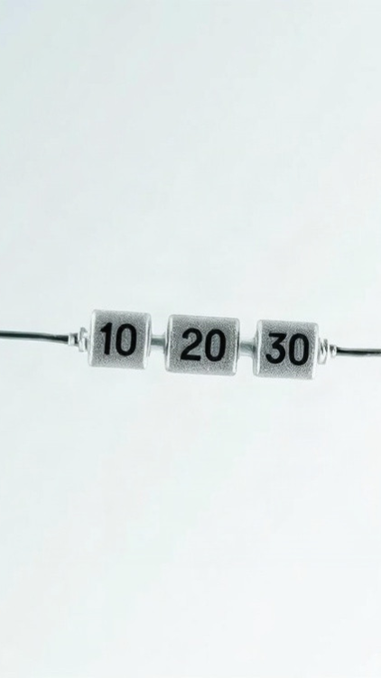
Последовательное соединение
При последовательном соединении элементов в электрической цепи общее сопротивление равно сумме сопротивлений отдельных участков: например, при соединении трёх резисторов с сопротивлениями 10 Ом, 20 Ом и 30 Ом общее сопротивление составит 60 Ом.
В такой цепи ток одинаков на всех участках, а напряжение делится между элементами в зависимости от их сопротивления, что важно учитывать при расчёте параметров цепи.
Сила тока в последовательной цепи уменьшается, если увеличивается сопротивление одного из элементов, что демонстрирует взаимосвязь между компонентами электрической цепи.

Slide 5

Характеристики последовательного соединения
1
При последовательном соединении в электрической цепи общее сопротивление равно сумме сопротивлений всех элементов: R = R1 + R2 + .. + Rn.
2
Сила тока во всех элементах цепи одинакова и равна I, а общее напряжение на концах участка равно сумме напряжений на каждом элементе: U = U1 + U2 + .. + Un.
3
При добавлении нового элемента в цепь увеличивается общее сопротивление, что приводит к снижению общего тока при неизменном напряжении источника питания.

Slide 6

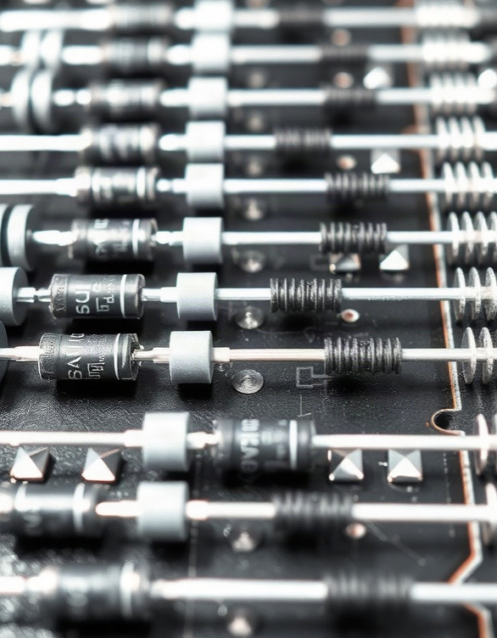
Параллельное соединение
При параллельном соединении элементы электрической цепи соединены таким образом, что напряжение на каждом из них одинаково и равно общему напряжению в цепи.
Например, если в цепи с общим напряжением 220 В параллельно соединены два резистора с сопротивлениями 10 Ом и 20 Ом, то общее сопротивление цепи будет равно примерно 6,67 Ом, что рассчитывается по формуле 1/R = 1/R1 + 1/R2. Сила тока в такой цепи распределяется между резисторами в зависимости от их сопротивления, что обеспечивает более эффективное использование энергии.

Slide 7

Характеристики параллельного соединения
1
2
При параллельном соединении напряжение на всех участках цепи одинаково и равно общему напряжению. Общее сопротивление рассчитывается по формуле $\frac{1}{R_{общ}} = \frac{1}{R_1} + \frac{1}{R_2} + \frac{1}{R_3} + ..
+ \frac{1}{R_n}$. Сила тока в цепи при параллельном соединении равна сумме сил токов на отдельных участках.

Slide 8

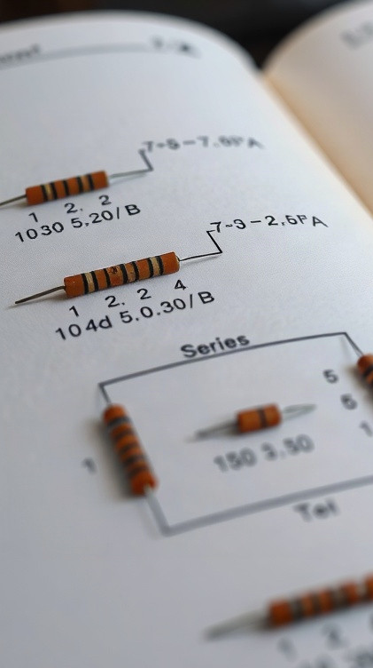
Сравнение мощности
При последовательном соединении элементов в цепи общее сопротивление равно сумме сопротивлений всех элементов, например, если у нас есть три резистора с сопротивлениями 10 Ом, 20 Ом и 30 Ом, общее сопротивление составит 60 Ом. При параллельном соединении общее сопротивление вычисляется по формуле 1/R = 1/R₁ + 1/R₂ + 1/R₃, и если взять те же резисторы, общее сопротивление будет меньше наименьшего из них, например, примерно 6,25 Ом.
Это существенное различие в расчётах и поведении цепи важно учитывать при проектировании электрических схем.

Slide 9


Практическое применение
В электрических схемах последовательное соединение резисторов позволяет снизить общее сопротивление цепи с 10 Ом до 5 Ом при добавлении второго резистора с сопротивлением 5 Ом, что используется в создании простых делителей напряжения. Параллельное соединение, например, трёх резисторов по 10 Ом каждый, уменьшает общее сопротивление до 3,33 Ом, что обеспечивает более стабильное питание для нескольких устройств одновременно. Такие принципы применяются в бытовой технике и электронных устройствах для оптимизации их работы и обеспечения требуемых параметров питания.

Slide 10

Преимущества параллельного соединения
1
При параллельном соединении общее сопротивление цепи уменьшается, что позволяет увеличить силу тока.
2
Например, если в цепи два параллельно соединённых резистора по 10 Ом, общее сопротивление составит всего 5 Ом.
3
Это обеспечивает более эффективное распределение напряжения между элементами цепи.

Slide 11

Расчёт параметров
При последовательном соединении элементов общее сопротивление цепи равно сумме сопротивлений всех элементов, например, если в цепи два резистора с сопротивлениями 4 Ом и 6 Ом, то общее сопротивление составит 10 Ом. При параллельном соединении общее сопротивление можно вычислить по формуле: $\frac{1}{R_{общ}} = \frac{1}{R_1} + \frac{1}{R_2}$, где $R_1$ и $R_2$ — сопротивления резисторов.
Если сопротивления резисторов равны 12 Ом и 8 Ом, то общее сопротивление при параллельном соединении будет меньше меньшего из них и составит примерно 4,8 Ом.

Slide 12

Примеры схем
1
2
3
В последовательной схеме соединения элементов, например, трёх резисторов с сопротивлениями 10 Ом, 20 Ом и 30 Ом, общее сопротивление составляет 60 Ом, что можно вычислить как сумму всех сопротивлений.
В параллельной схеме соединения тех же резисторов общее сопротивление будет меньше наименьшего из них, например, вычисляется по формуле и составляет примерно 5,45 Ом.
В этих примерах наглядно видно, как изменяется общее сопротивление в зависимости от типа соединения элементов электрической цепи.

Slide 13
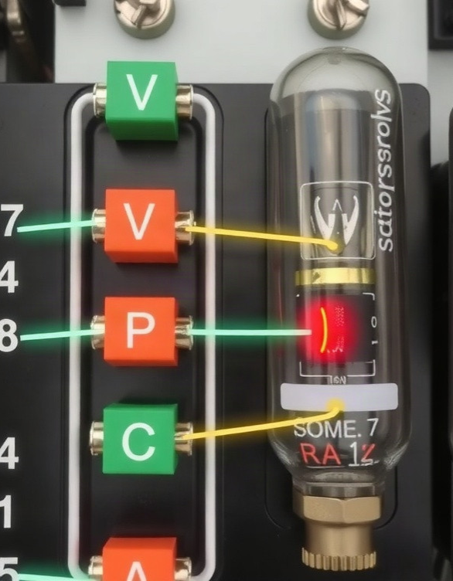
Итоги соединения
На диаграмме представлены параметры электрической цепи при последовательном и параллельном соединениях: напряжение (В), общее сопротивление и сила тока. Сравниваются значения этих параметров для разных типов соединений.

Slide 14

Спасибо за внимание!
Спасибо за внимание. В этой презентации мы рассмотрели основные виды соединений в электрических цепях, их характеристики и практическое применение. Надеемся, что полученные знания помогут вам в изучении электротехники.

